Slide 1
ПРОЕКТЫ 7-Б
Subtitle here

Slide 2
Проект: «Рюкзак с искусственным интеллектом» Автор: Тадынова Екатерина ученица 7-б класса, 13 лет МОУ «Иогачская СОШ»

Slide 3
Цель
Создать «Рюкзак с искусственным интеллектом»
Задачи
Оценить свои возможности в изобретательской деятельности.
Применить полученные знания на практике и разработать макет прототипа промышленного изделия.

Slide 4
История Ранец - [нем. Ranzen]. Сумка для ношения при себе вещей, надеваемая посредством помочей на спину (у школьников — для книг и учебных принадлежностей, в армии — как часть походного снаряжения). В семидесятые годы им уже пользовались. И это можно увидеть на старых школьных фотографиях. Изготавливали портфеллеры и ранцы из дерматина и других, заменяющих кожу материалов, зато они стали более яркими и разноцветными. Мы привыкли считать ранец чисто школьным предметом, а его вместе с названием занесли к нам как «заплечный походный мешок» - Ranzen наемные немецкие солдаты московских царей в 17 веке. Лет через 150 – 200 слово перешло на ученическую сумку (раньше их делали из тюленьей кожи), также носимую на спине.

Slide 5
Актуальность Мир меняется очень быстро, технологи не стоят на месте, умные компьютеры, телефоны, вошли в жизнь почти каждого человека. Мне захотелось использовать эту возможность создать рюкзак с искусственным интеллектом. Все мы видели и слышали про «Алису», почему бы такие возможности не придать нашему рюкзачку, который может быть как и помощник с уроками, советами, так и быть хорошим другом, рым можно поговорить. Чем старше класс тем больше учебников нужно носить, спина очень часто устает и болит. У моего рюкзака есть колеса с двигателем . Через телефон можно настроить путь передвижении. Если рюкзак украли или вы сами потерялись, родители могут вычислить вас через JPS.

Slide 6
Самооценка Работать над созданием проекта было интересно, думаю вам моя идея понравилась, пока это только макет, в будущем после окончания школы я бы хотела продолжить заниматься в этой сфере. Я надеюсь что мой проект вам понравился, и будет оценен по достоинству.

Slide 7
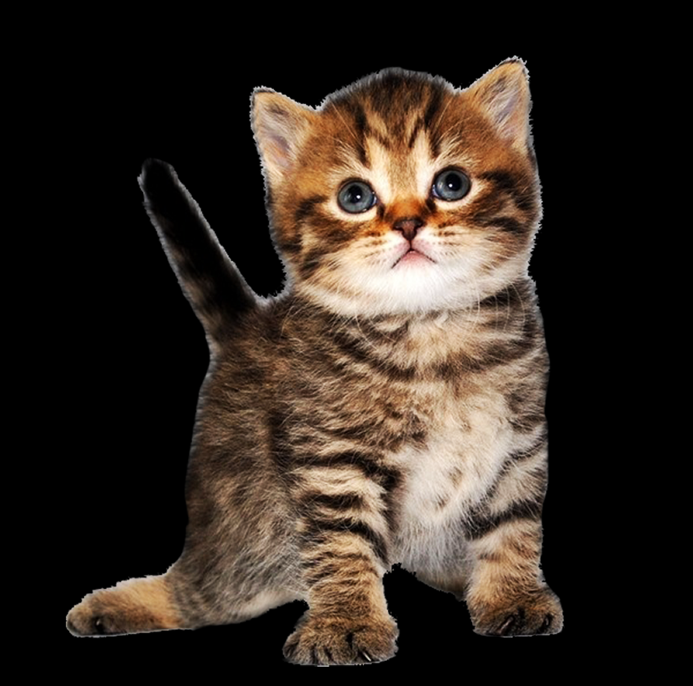

Slide 8
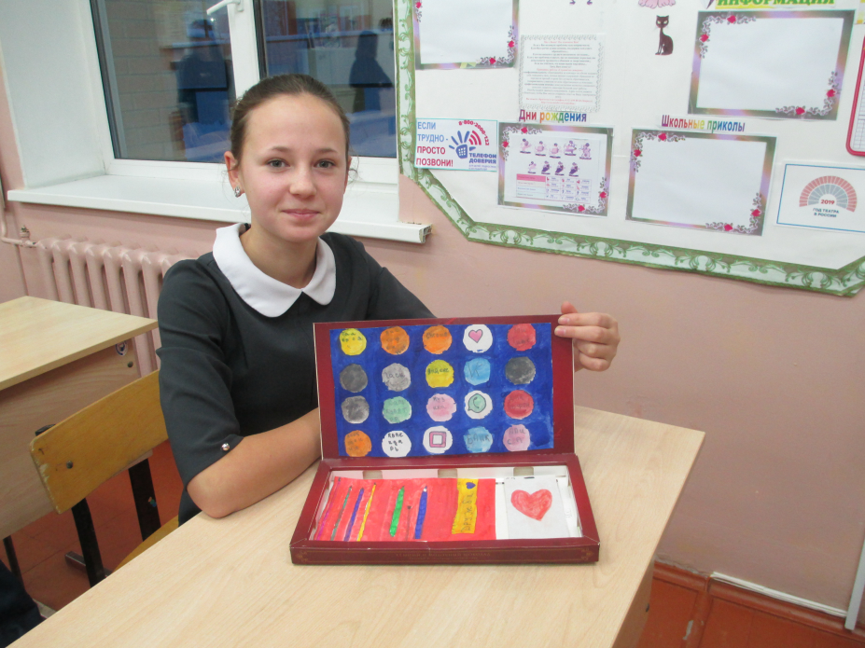
Проект: «Умный пенал - Miracle» Автор: Папикина Ирина ученица 7-б класса МОУ «Иогачская СОШ»

Slide 9
Цель Создать «Умный- miracle пенал» Задачи Оценить свои возможности в изобретательской деятельности. Применить полученные знания на практике и разработать макет прототипа промышленного изделия.

Slide 10
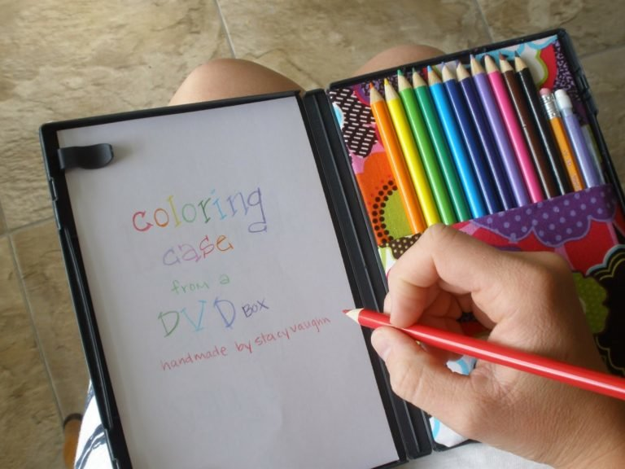
Актуальность: Я изобрела этот умный пенал потому –что, у нас был урок технологии и мне нужно было придумать такой пенал который мне был необходим в учебе, он был бы моей «палочкой выручалочкой» , в который помещались мои тетради, учебники и школьные принадлежности

Slide 11
Пенал — небольшой футляр или контейнер, предназначенный для хранения различных канцелярских принадлежностей, в первую очередь карандашей и ручек, но также стирательных резинок, линеек и тому подобного; используется в основном школьниками и студентами. Пенал может иметь разную форму и изготавливаться из разнообразных материалов, включая пластмассу, кожу, металл и дерево^{[1]}.
Первые специфические пеналы, как считается, появились в начале XIX века, имели цилиндрическую или круглую форму и изготавливались из серебра^{[2]}. При этом некоторые из подобных принадлежностей, выпускавшихся в 1860-е и 1870-е годы, богато декорировались, в том числе яшмой и платиной^{[3]}, или даже целиком делались из дорогих материалов наподобие слоновой кости. Первый патент на пенал был получен в США Вероной Перл Амот в 1946 году^{[4]}, подавшей заявку на него двумя годами ранее[

Slide 12
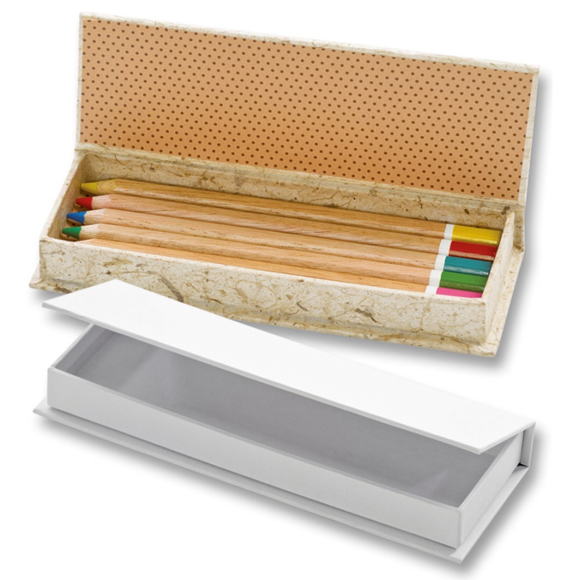
Технология изготовления изделия: 1) Создание эскиза 2) Оформление образца изделия 3) Создание макета пенала

Slide 13
Самооценка Мне понравилось работать над созданием своего пенала в будущем я бы хотела воссоздать свое изделие по настоящему потому что в будущем он будет необходим всем детям.

Slide 14
Проект: «DAWN» Автор: Сапкина А ученица 7-б класса МОУ «Иогачская СОШ»

Slide 15
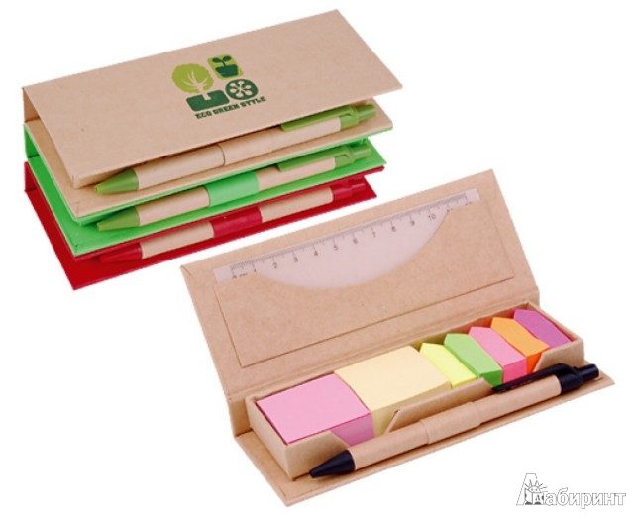
Цель
Создать «пенал для ученика»
Задачи
Оценить свои возможности в изобретательской деятельности.
Применить полученные знания на практике и разработать макет прототипа промышленного изделия

Slide 16
Актуальность
Мне в школе не хватает умного пенала , некоторые функции я могу использовать на уроке и дома . Я решила изобрести макет пенала , в котором есть много разных способностей. Умный пенал поможет любому ученику в учебе, и не надо будет таскать учебник, тетради, ручки и т.д .

Slide 17
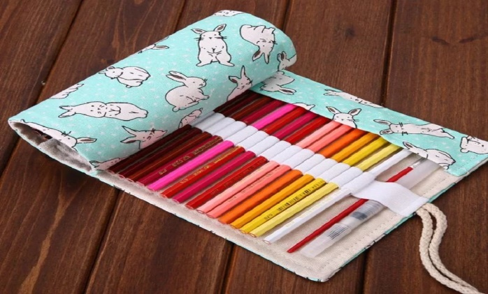
История пенала
Сейчас школьный пенал - это обязательный гость в рюкзаке или сумке любого школьника. Но вот сколько лет этому предмету, предназначенному для хранения письменных принадлежностей, однозначно ответить сложно.
Если называть пеналом любую коробку или мешочек, в котором хранятся принадлежности для письма, то становится ясно, что история происхождения пенала начинается вместе с историей письменности. Если рассматривать подробно то, как появился и изменялся со временем привычный всем пенал, не хватит нескольких школьных уроков.

Slide 18
Технология изготовления изделия:
1) Создание эскиза пенала 2) Оформление образца изделия пенала 3) Создание макета прототипа пенала

Slide 19
Самооценка Мне понравилось работать над проектом по изобретению нового пенала с необыкновенными функциями , в будущем я бы хотела дальше работать в этом направлении .В будущем я хочу стать врачом и изобрести умный пенал для врача , который был бы необходим всем врачам.

Slide 20
Проект: «Супер пенал Радуга - 2019» Автор: Харчебникова Элина ученица 7-б класса МОУ «Иогачская СОШ»

Slide 21
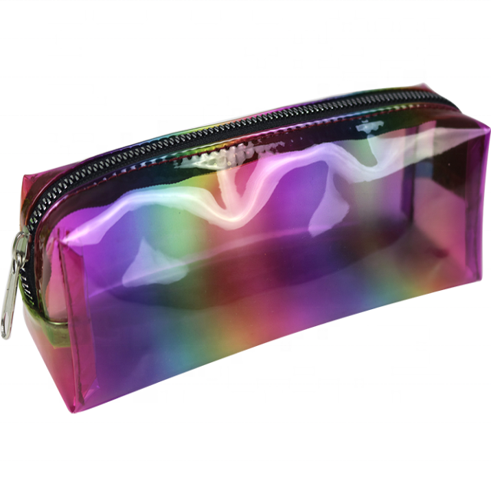
Цель Создать «пенал для ученика» Задачи Оценить свои возможности в изобретательской деятельности. Применить полученные знания на практике и разработать макет прототипа промышленного изделия

Slide 22
Актуальность Мир меняется очень быстро, технологи не стоят на месте, умные компьютеры, телефоны, вошли в жизнь почти каждого человека. Мне захотелось использовать эту возможность создать пенал, в котором есть дополнительные функции. Мне в школе не хватает умного пенала , некоторые функции я могу использовать на уроке и дома . Я решила изобрести макет пенала , в котором есть много разных способностей. Умный пенал поможет любому ученику в учебе, и не надо будет таскать учебник, тетради, ручки и т.д .

Slide 23
История В моём пенале есть разные функции. Такие, как: калькулятор, онлайн банк и сенсорный экран. Учебники и тетради мне не нужно носить с собой т.к. в моём пенале есть электроучебники и электротетради, которые выводятся на более крупный экран. Так же в моём пенале есть учебные принадлежности(например: ручка, карандаш, ластик, страгалка, линейка и т.д.). Ещё в мой пенал встроены ГДЗ и поисковик. Так же там есть нужные для меня вещи(влажные салфетки, помада, карта для оплаты и мини сейф, где нужно ввести пароль, и можно будет забрать или положить деньги).

Slide 24
Самооценка Работать над созданием проекта было интересно, думаю вам моя идея понравилась, пока это только макет, в будущем после окончания школы я бы хотела продолжить заниматься в этой сфере. Я надеюсь что мой проект вам понравился, и будет оценен по достоинству.

